Slide 1
Filters
Synthese aan de hand van opamps
Jan Genoe
November 2025

Slide 2
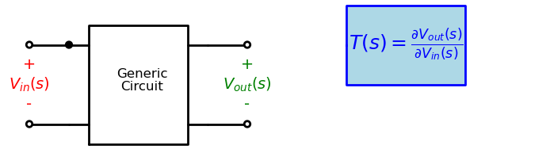
Generic circuit

Slide 3
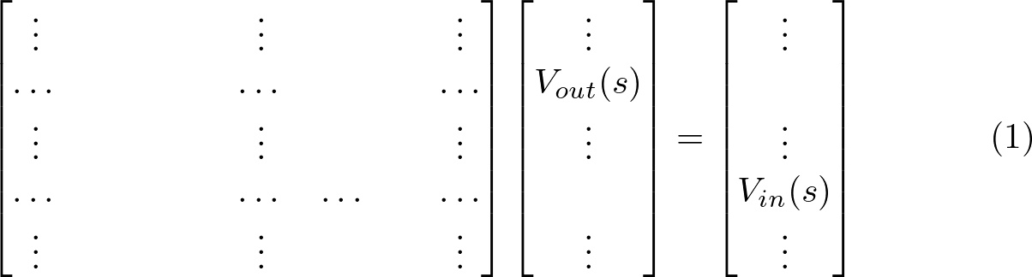
MNA matrix van het algemene circuit
na invullen in de MNA matrix krijgen we:

Slide 4
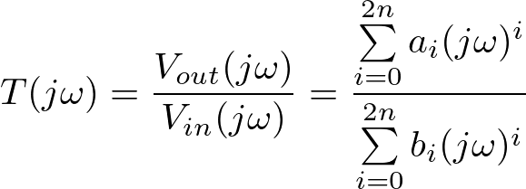
Oplossing van de MNA matrix
de transferfunctie wordt:

Slide 5
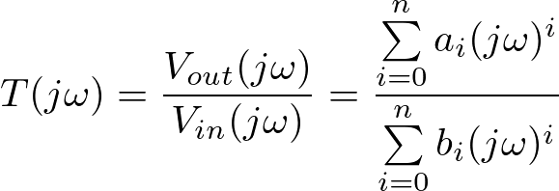
Oplossing van de MNA matrix zonder spoelen
de transferfunctie wordt:

Slide 6
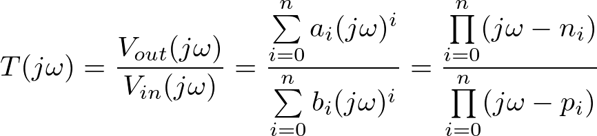
Oplossing van de MNA matrix zonder spoelen
de transferfunctie wordt:

Slide 7
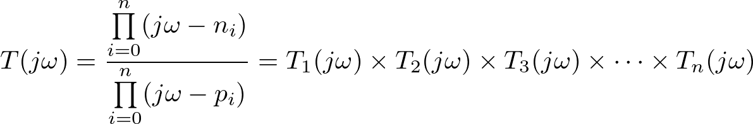
Realisatie in cascadeerbare actieve circuits
Om een gevraagde transferfunctie te realiseren gaan we deze opsplitsen in een product van eentermen en tweetermen met reële coëfficiënten.
We realiseren elk van deze circuits op zich en plaatsen ze gewoon achter elkaar.
Het volgende circuit mag wel het vorige niet belasten, anders verandert de transferfunctie.

Slide 8
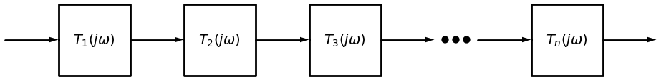
Hardware implementatie in building blocks

Slide 9
Eerste en tweede orde filters

Slide 10

Transfer functie eerste orde bouwblok
De transfer functie van een eerste orde blok is:

Slide 11

Basisblok van een algemeen eerste orde filter

Slide 12

Basisblok in functie van de impedanties

Slide 13
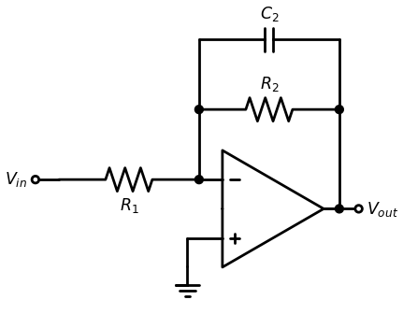
Eerste orde laagdoorlaatfilter

Slide 14
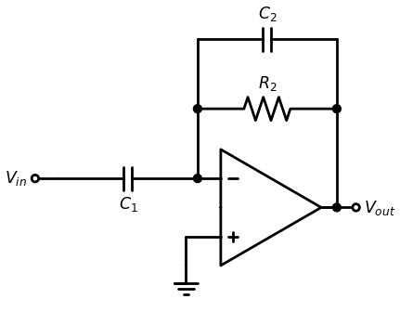
Eerste orde hoogdoorlaatfilter

Slide 15

Transfer functie tweede orde blok
De transfer functie van een tweede orde blok is:

Slide 16

Bovenste gedeelte van het BiQuad circuit

Slide 17

Het volledige BiQuad circuit

Slide 18
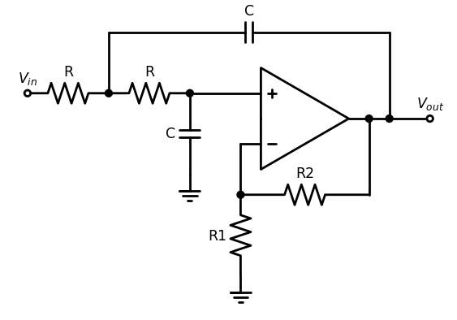
Sallen en Key laagdoorlaat circuit

Slide 19
Sallen and Key Low pass filter
* Sallen and Key Low pass filter
R1 1 2 10k
R2 2 3 10k
XOpAmp 3 4 8 9 4 8 opamp
C1 2 4 2.2nF
C2 3 0 1.1nF
Vin 0 1 0 SIN(0V 1VPEAK 10KHZ)
* SUPPLY VOLTAGES
VPOS 8 0 DC +2.5V
VNEG 9 0 DC -2.5V

Slide 20
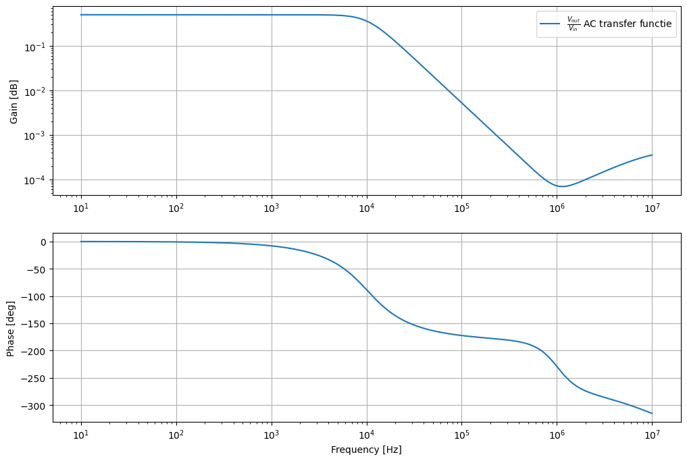
Sallen en Key LP: ideale 10 MHz opamp

Slide 21
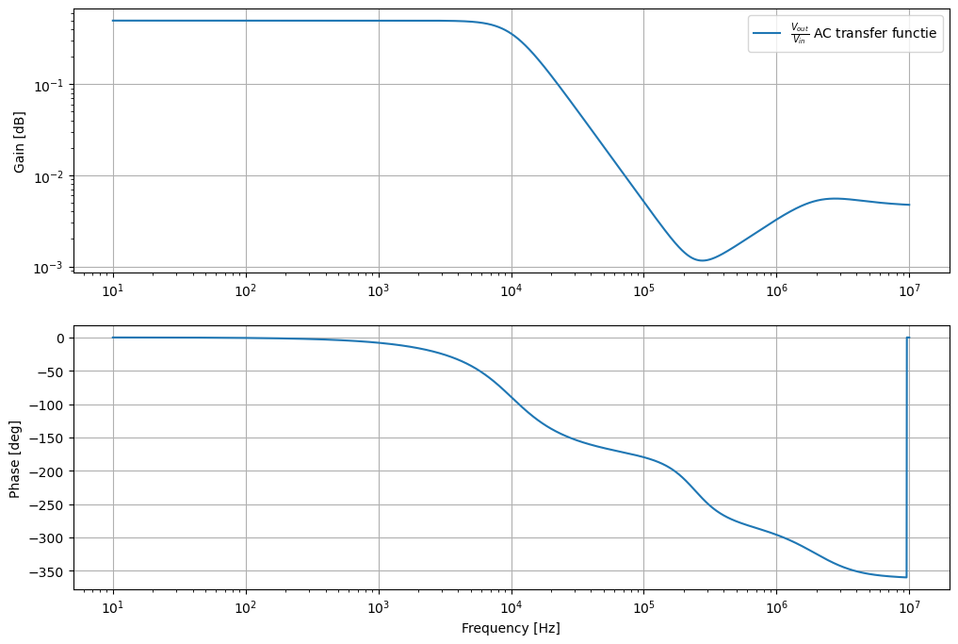
Sallen en Key LP: LMV981 opamp

Slide 22
Specifieke filter blokken

Slide 23
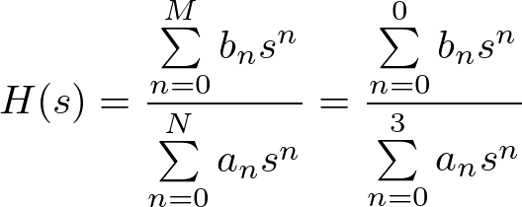
Butterworth 3de orde laagdoorlaatfilter: Transfer functie
Als eerste voorbeeld ontwerpen we een analoge 3de orde laagdoorlaatfilter van het type Butterworth met afsnijfrequentie 1 MHz. De transferfunktie H(s) of H(jω) die we bekomen is:

Slide 24
Butterworth 3de orde laagdoorlaatfilter: Transfer functie
a_n en b_n zijn de coeficienten van de veeltermen in de transferfunktie.
Aangezien we hier een derde orde laagdoorlaatfilter ontwerpen is M=0 en N=3.
Voor deze oefening is het resultaat van de berekening van deze coefficienten:

Slide 25
Coeficienten derde orde Butterworth laagdoorlaatfilter (1 MHz)
Veelterm coefficienten teller: M= 0
b[ 0 ] = 2.4805021344239852e+20
Veelterm coefficienten noemer: N= 3
a[ 3 ] = 1.0
a[ 2 ] = 12566370.614359174
a[ 1 ] = 78956835208714.88
a[ 0 ] = 2.4805021344239852e+20

Slide 26

Amplitude en fase derde orde Butterworth laagdoorlaatfilter (1 MHz)

Slide 27
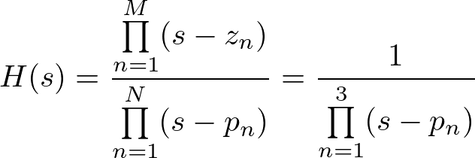
Transfer functie als functie van polen en nulpunten
We kunnen deze transferfunctie ook schrijven als functie van polen en nulpunten:

Slide 28
Polen derde orde Butterworth laagdoorlaatfilter(1 MHz)
Lijst der nullen: M= 0
Lijst der polen: N= 3
p[ 1 ] = (-3141592.6535897935+5441398.092702653j)
p[ 2 ] = (-6283185.307179586-0j)
p[ 3 ] = (-3141592.6535897935-5441398.092702653j)

Slide 29

Polen derde orde Butterworth laagdoorlaatfilter(1 MHz)

Slide 30

Opsplitsing derde orde Butterworth laagdoorlaatfilter

Slide 31

Detail rond de afsnijfrequentie

Slide 32

Opsplitsing in de bouwblokken H1 en H2

Slide 33

Implementatie tweede orde filter H1

Slide 34

Implementatie eerste orde filter H2

Slide 35
Coefficienten transferfunctie vijfde orde Butterworth laagdoorlaatfilter (1 MHz)
Veelterm coefficienten teller: M= 0
b[ 0 ] = 9.792629913129003e+33
Veelterm coefficienten noemer: N= 5
a[ 5 ] = 1.0
a[ 4 ] = 20332814.76926104
a[ 3 ] = 206711678220539.9
a[ 2 ] = 1.2988077794177306e+21
a[ 1 ] = 5.043559043399954e+27
a[ 0 ] = 9.792629913129004e+33
Notes:
Voor een laagdoorlaatfilter van de 5de orde is de orde van de veelterm in de teller 0 en de order van de veelterm in de noemer 5.

Slide 36

Amplitude en fase vijfde orde Butterworth laagdoorlaatfilter (1 MHz)

Slide 37
Polen vijfde orde Butterworth laagdoorlaatfilter (1 MHz)
Lijst der nullen: M= 0
Lijst der polen: N= 5
p[ 1 ] = (-1941611.0387254667+5975664.329483111j)
p[ 2 ] = (-5083203.69231526+3693163.6609809133j)
p[ 3 ] = (-6283185.307179586-0j)
p[ 4 ] = (-5083203.69231526-3693163.6609809133j)
p[ 5 ] = (-1941611.0387254667-5975664.329483111j)

Slide 38

Polen vijfde orde Butterworth laagdoorlaatfilter (1 MHz)

Slide 39

Opsplitsing in 3 transferfunkties

Slide 40

Hardware implementatie in 3 building blocks

Slide 41

Vergelijking derde en vijfde orde Butterworth laagdoorlaatfilter

Slide 42
7de orde Butterworth banddoorlaatfilter
Veelterm coefficienten teller: M= 7
b[ 7 ] = 6.334013983218556e+58
b[ 6 ] = 0.0
b[ 5 ] = 0.0
b[ 4 ] = 0.0
b[ 3 ] = 0.0
b[ 2 ] = 0.0
b[ 1 ] = 0.0
b[ 0 ] = 0.0
Veelterm coefficienten noemer: N= 14
a[ 14 ] = 1.0

Slide 43
7de orde Butterworth banddoorlaatfilter
a[ 13 ] = 1129455138.528784
a[ 12 ] = 7.760089165897884e+17
a[ 11 ] = 3.654151505077993e+26
a[ 10 ] = 1.293535546920629e+35
a[ 9 ] = 3.5017090931362664e+43
a[ 8 ] = 7.334620231296047e+51
a[ 7 ] = 1.1783749530590898e+60
a[ 6 ] = 1.4477960023023706e+68
a[ 5 ] = 1.3643931993116192e+76
a[ 4 ] = 9.948728770520122e+83
a[ 3 ] = 5.547604782936569e+91

Slide 44
7de orde Butterworth banddoorlaatfilter
a[ 2 ] = 2.325495035605259e+99
a[ 1 ] = 6.681091689314365e+106
a[ 0 ] = 1.1676379112645588e+114

Slide 45

7de orde Butterworth banddoorlaatfilter

Slide 46
Polen van een 7de orde Butterworth banddoorlaatfilter
Lijst der nullen: M= 7
z[ 1 ] = 0j
z[ 2 ] = 0j
z[ 3 ] = 0j
z[ 4 ] = 0j
z[ 5 ] = 0j
z[ 6 ] = 0j
z[ 7 ] = 0j
Lijst der polen: N= 14
p[ 1 ] = (-9467553.01746494-62713329.10036281j)
p[ 2 ] = (-30211474.606362037-61659756.49600357j)

Slide 47
Polen van een 7de orde Butterworth banddoorlaatfilter
p[ 3 ] = (-58777850.02496373-58866599.60061156j)
p[ 4 ] = (-125663706.14359173-62831853.07179589j)
p[ 5 ] = (-58777850.02496373+58866599.60061156j)
p[ 6 ] = (-30211474.606362037+61659756.49600357j)
p[ 7 ] = (-9467553.01746494+62713329.10036281j)
p[ 8 ] = (-46458057.493502825+307739438.435567j)
p[ 9 ] = (-126488603.88224223+258155439.82934594j)
p[ 10 ] = (-167660324.09626448+167913476.98651484j)
p[ 11 ] = (-125663706.14359173+62831853.07179589j)
p[ 12 ] = (-167660324.09626448-167913476.98651484j)
p[ 13 ] = (-126488603.88224223-258155439.82934594j)

Slide 48
Polen van een 7de orde Butterworth banddoorlaatfilter
p[ 14 ] = (-46458057.493502825-307739438.435567j)

Slide 49

Polen van een 7de orde Butterworth banddoorlaatfilter

Slide 50

Vergelijking banddoorlaatfilter en opeenvolging laagdoorlaat- en hoogdoorlaatfilter

Slide 51
Transferfunctie 7de orde Butterworth banddoorlaatfilter
Veelterm coefficienten teller: M= 7
b[ 7 ] = 1.082225670413975e+53
b[ 6 ] = 0.0
b[ 5 ] = 0.0
b[ 4 ] = 0.0
b[ 3 ] = 0.0
b[ 2 ] = 0.0
b[ 1 ] = 0.0
b[ 0 ] = 0.0
Veelterm coefficienten noemer: N= 14
a[ 14 ] = 1.0

Slide 52
Transferfunctie 7de orde Butterworth banddoorlaatfilter
a[ 13 ] = 169418270.77931747
a[ 12 ] = 7.027364430041076e+17
a[ 11 ] = 1.0074611841037228e+26
a[ 10 ] = 2.1017496540749808e+35
a[ 9 ] = 2.488471395316168e+43
a[ 8 ] = 3.4683129207221617e+52
a[ 7 ] = 3.2679992552874596e+60
a[ 6 ] = 3.4107645311434367e+69
a[ 5 ] = 2.406576000783415e+77
a[ 4 ] = 1.998855398085796e+86
a[ 3 ] = 9.422413939327687e+93

Slide 53
Transferfunctie 7de orde Butterworth banddoorlaatfilter
a[ 2 ] = 6.463381596708082e+102
a[ 1 ] = 1.5323607880306775e+110
a[ 0 ] = 8.894760315452719e+118

Slide 54

Transferfunctie 7de orde Butterworth banddoorlaatfilter

Slide 55
Polen van een 7de orde Butterworth banddoorlaatfilter
Lijst der nullen: M= 7
z[ 1 ] = 0j
z[ 2 ] = 0j
z[ 3 ] = 0j
z[ 4 ] = 0j
z[ 5 ] = 0j
z[ 6 ] = 0j
z[ 7 ] = 0j
Lijst der polen: N= 14
p[ 1 ] = (-3949021.641305336-295726397.242198j)
p[ 2 ] = (-11200424.836296545-298982612.7578789j)

Slide 56
Polen van een 7de orde Butterworth banddoorlaatfilter
p[ 3 ] = (-16539450.539423024-305061656.189032j)
p[ 4 ] = (-18849555.92153874-313026248.8897938j)
p[ 5 ] = (-16539450.539423024+305061656.189032j)
p[ 6 ] = (-11200424.836296545+298982612.7578789j)
p[ 7 ] = (-3949021.641305336+295726397.242198j)
p[ 8 ] = (-4439819.935339821+332480313.6424786j)
p[ 9 ] = (-12304586.93699407+328456965.2578802j)
p[ 10 ] = (-17426275.57876118+321418687.7969175j)
p[ 11 ] = (-18849555.92153874+313026248.8897938j)
p[ 12 ] = (-17426275.57876118-321418687.7969175j)
p[ 13 ] = (-12304586.93699407-328456965.2578802j)

Slide 57
Polen van een 7de orde Butterworth banddoorlaatfilter
p[ 14 ] = (-4439819.935339821-332480313.6424786j)

Slide 58

Polen van een 7de orde Butterworth banddoorlaatfilter

Slide 59

Vergelijking 7de orde banddoorlaatfilter en opeenvolging laagdoorlaat- en hoogdoorlaatfilter

Slide 60
40 MHz Chebyshev laagdoorlaatfilter
Veelterm coefficienten teller: M= 0
b[ 0 ] = 2.298652790795694e+24
Veelterm coefficienten noemer: N= 3
a[ 3 ] = 1.0
a[ 2 ] = 92822184.81844565
a[ 1 ] = 5.168208012246375e+16
a[ 0 ] = 2.2986527907956946e+24

Slide 61

40 MHz Chebyshev laagdoorlaatfilter

Slide 62

Detail van de 6dB passband

Slide 63
Polen derde orde 40 MHz Chebyshev laagdoorlaatfilter
Lijst der nullen: M= 0
Lijst der polen: N= 3
p[ 1 ] = (-23205546.204611413+221335928.5095666j)
p[ 2 ] = (-46411092.40922282-0j)
p[ 3 ] = (-23205546.204611413-221335928.5095666j)

Slide 64

Polen derde orde 40 MHz Chebyshev laagdoorlaatfilter

Slide 65
120 MHz 8ste orde Chebyshev laagdoorlaatfilter
Veelterm coefficienten teller: M= 0
b[ 0 ] = 1.0669416336250132e+69
Veelterm coefficienten noemer: N= 8
a[ 8 ] = 1.0
a[ 7 ] = 524820305.9616953
a[ 6 ] = 1.2746966037803576e+18
a[ 5 ] = 5.1937707944741785e+26
a[ 4 ] = 5.104888759746549e+35
a[ 3 ] = 1.45769782715832e+44
a[ 2 ] = 6.590270478283454e+52
a[ 1 ] = 1.0103634193419598e+61

Slide 66
120 MHz 8ste orde Chebyshev laagdoorlaatfilter
a[ 0 ] = 1.3431999354717115e+69

Slide 67

120 MHz 8ste orde Chebyshev laagdoorlaatfilter

Slide 68

Detail van de 2dB passband

Slide 69
Polen 120 MHz Chebyshev laagdoorlaatfilter
Lijst der nullen: M= 0
Lijst der polen: N= 8
p[ 1 ] = (-19974783.518686887+746281824.2305412j)
p[ 2 ] = (-56883370.83720408+632667181.5530242j)
p[ 3 ] = (-85131980.59479763+422734695.6263414j)
p[ 4 ] = (-100420018.03015907+148444684.39010677j)
p[ 5 ] = (-100420018.03015907-148444684.39010677j)
p[ 6 ] = (-85131980.59479763-422734695.6263414j)
p[ 7 ] = (-56883370.83720408-632667181.5530242j)
p[ 8 ] = (-19974783.518686887-746281824.2305412j)

Slide 70

Polen 120 MHz Chebyshev laagdoorlaatfilter

Slide 71

Vergelijking Butterworth en Chebyshev laagdoorlaatfilters (8ste orde)

Slide 72
Transferfunctie Chebyshev 30 MHz laagdoorlaatfilter
Veelterm coefficienten teller: M= 0
b[ 0 ] = 1.780752121671573e+16
Veelterm coefficienten noemer: N= 2
a[ 2 ] = 1.0
a[ 1 ] = 121560720.41014235
a[ 0 ] = 2.5153792295277244e+16

Slide 73

Transferfunctie Chebyshev 30 MHz laagdoorlaatfilter

Slide 74
Polen van de Chebyshev 30 MHz laagdoorlaatfilter
Lijst der nullen: M= 0
Lijst der polen: N= 2
p[ 1 ] = (-60780360.20507117+146490750.93199244j)
p[ 2 ] = (-60780360.20507117-146490750.93199244j)

Slide 75

Polen van de Chebyshev 30 MHz laagdoorlaatfilter

Slide 76
Transferfunktie van een Bessel Thomson hoogdoorlaatfilter (1 kHz)
Veelterm coefficienten teller: M= 2
b[ 2 ] = 1.0
b[ 1 ] = 0.0
b[ 0 ] = 0.0
Veelterm coefficienten noemer: N= 2
a[ 2 ] = 1.0
a[ 1 ] = 10882.796185405305
a[ 0 ] = 39478417.60435742

Slide 77

Transferfunktie van een Bessel Thomson hoogdoorlaatfilter (1 kHz)

